Slide 1
Музыкальная физкультура
Тарасова Екатерина Сергеевна
Музыкальный руководитель
Муниципальное бюджетное дошкольное образовательное учреждение детский сад комбинированного вида «Теремок»
Белгородская область, поселок Борисовка

Slide 2
Краткое описание:
Межрегиональный заочный конкурс «Электронные образовательные ресурсы как элемент цифровой образовательной среды»
Тема занятия «Музыкальная физкультура»
Подготовительная группа
Тарасова Екатерина Сергеевна
Музыкальный руководитель
Муниципальное бюджетное дошкольное образовательное учреждение детский сад комбинированного вида «Теремок»
Белгородская область, поселок Борисовка
Краткое описание: презентация предназначена для проведения тематического музыкального занятия по теме «ЗОЖ». Данная презентация позволит заинтересовать дошкольников и создать положительные и эмоции у детей.

Slide 3
Полное описание:
Цель: сохранение и укрепление физического и психического здоровья дошкольников, создание положительного эмоционального тонуса.
Задачи:
Развитие двигательных навыков;
Профилактика нарушений осанки и плоскостопия;
Повышение работоспособности организма;
Совершенствование зрительного восприятия и памяти;
Воспитание культуры здоровья, формирование понимания, почему нужно делать зарядку;
Привитие интереса к подвижным играм;
Приобретение полезной привычки заниматься физкультурой.
На 4 слайде воспитатель знакомит с темой образовательной деятельности. С 5 по 12 слайд - это 1 задание. Дети должны показать упражнение для той части тела которая изображена на слайде. 13 – 23 слайд детям необходимо повторить упражнение, которое видят на слайде. В заключении воспитатель проводит игру «Мой веселый звонкий мяч». Цель игры показать движения с мячом определенного вида спорта, которые изображенные на слайде. 31 слайд – рефлексия. Все задания выполняются под музыкальное сопровождение.

Slide 4
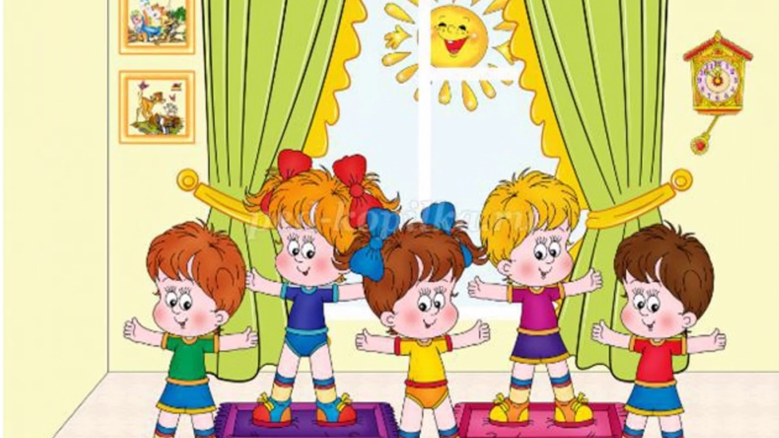

Slide 5
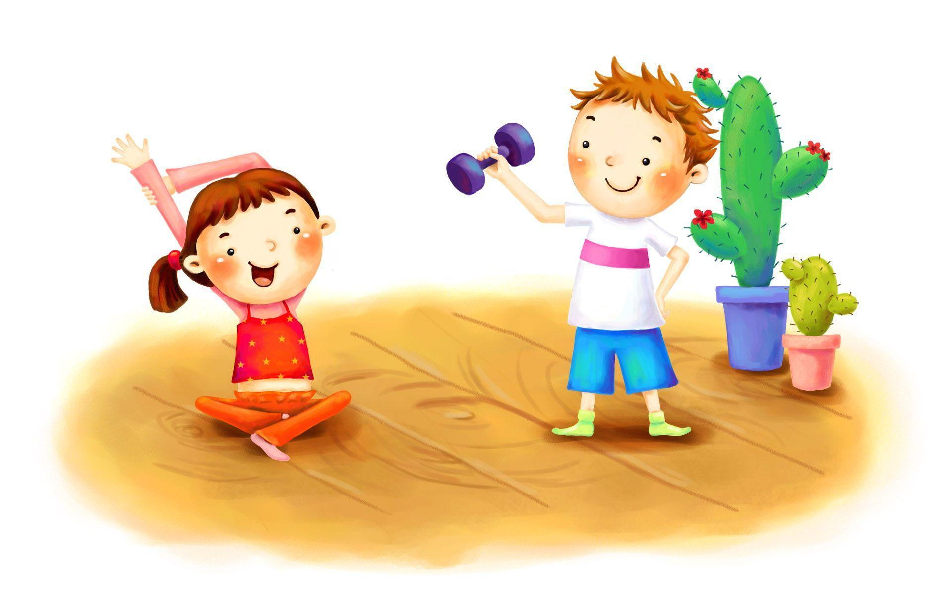
Задание № 1
«Покажи упражнение»

Slide 7
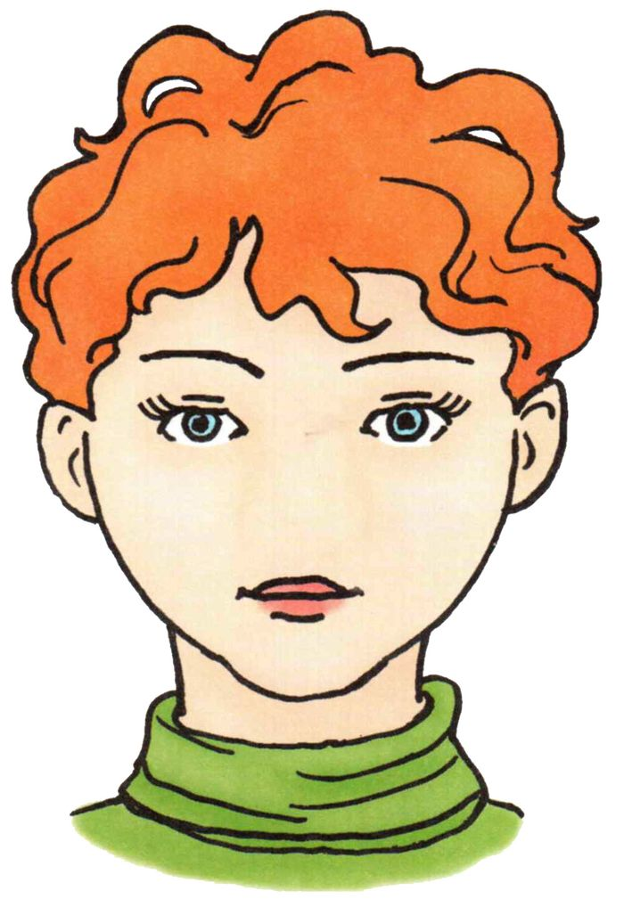

Slide 10
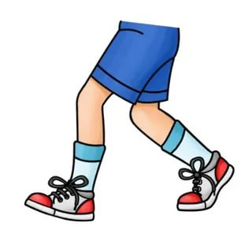

Slide 13
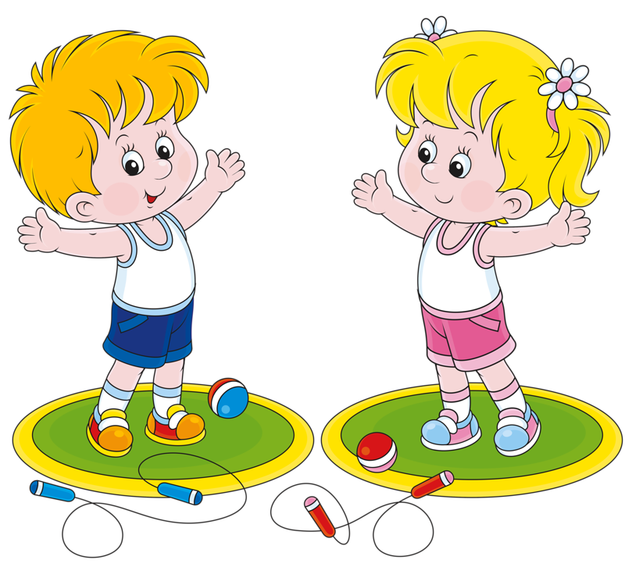
Задание № 2
«Раз, два, три
ну-ка повтори»

Slide 14
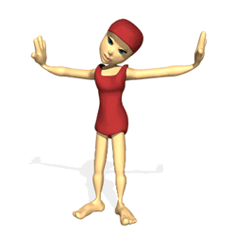

Slide 16
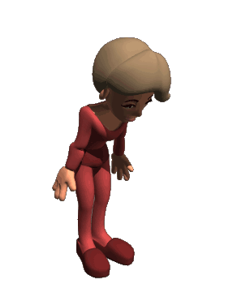

Slide 17
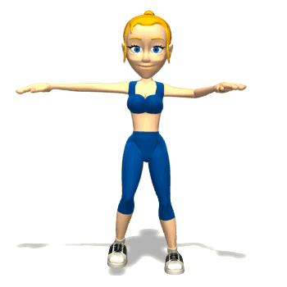

Slide 18
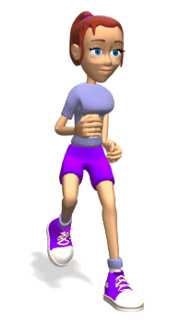

Slide 19
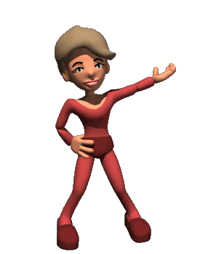

Slide 20
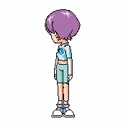

Slide 21
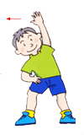

Slide 22
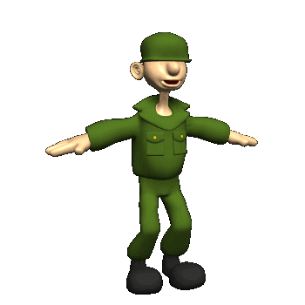

Slide 23
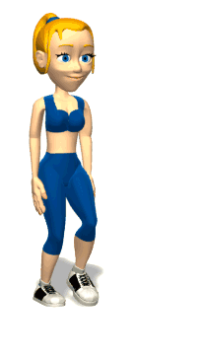

Slide 24
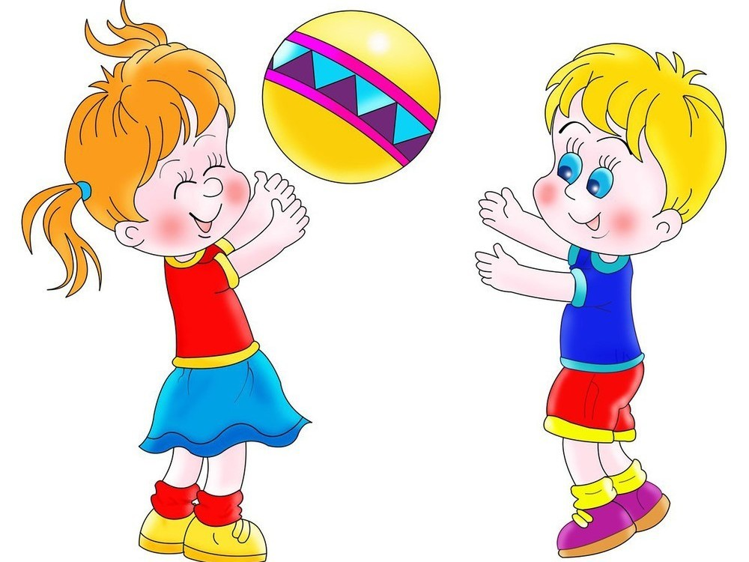
Игра
«Наш веселый звонкий мяч»

Slide 26
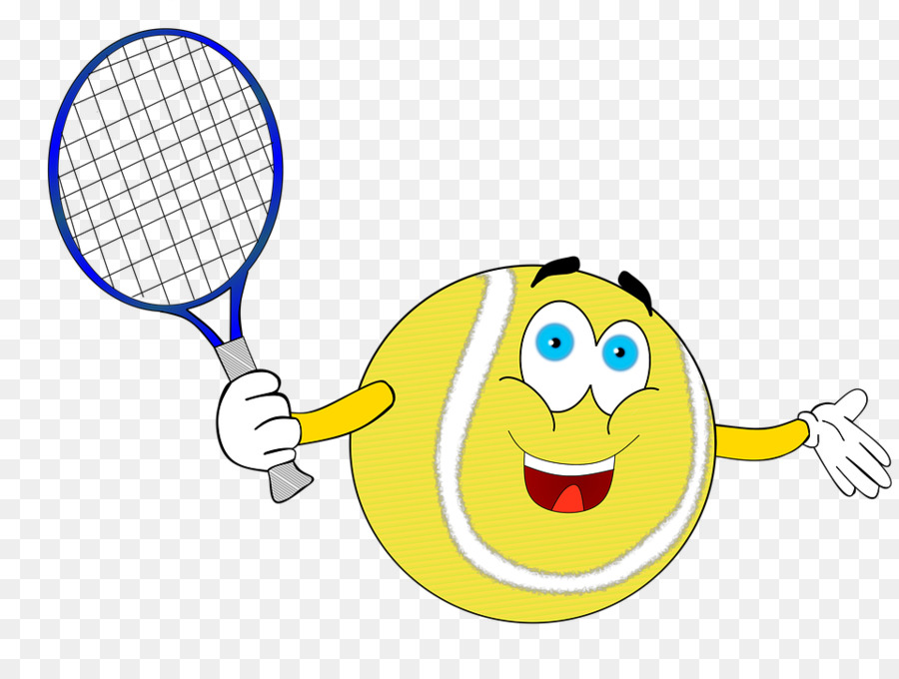

Slide 27
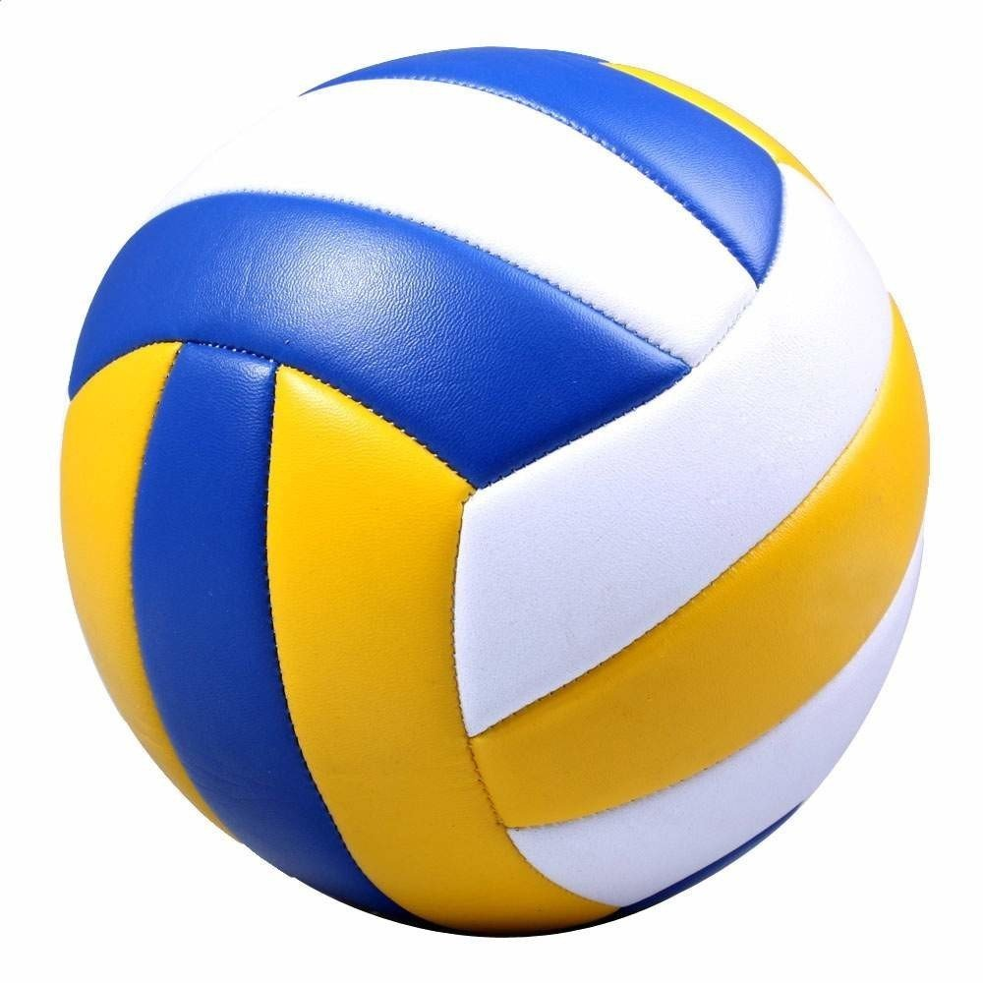

Slide 28
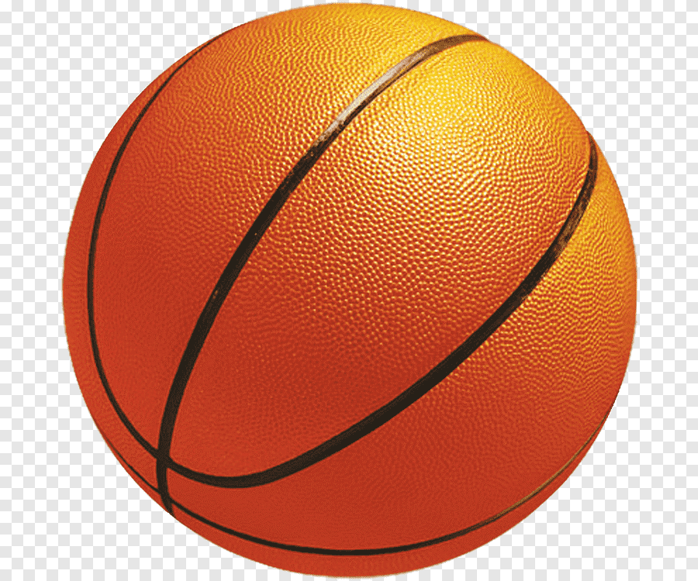

Slide 29
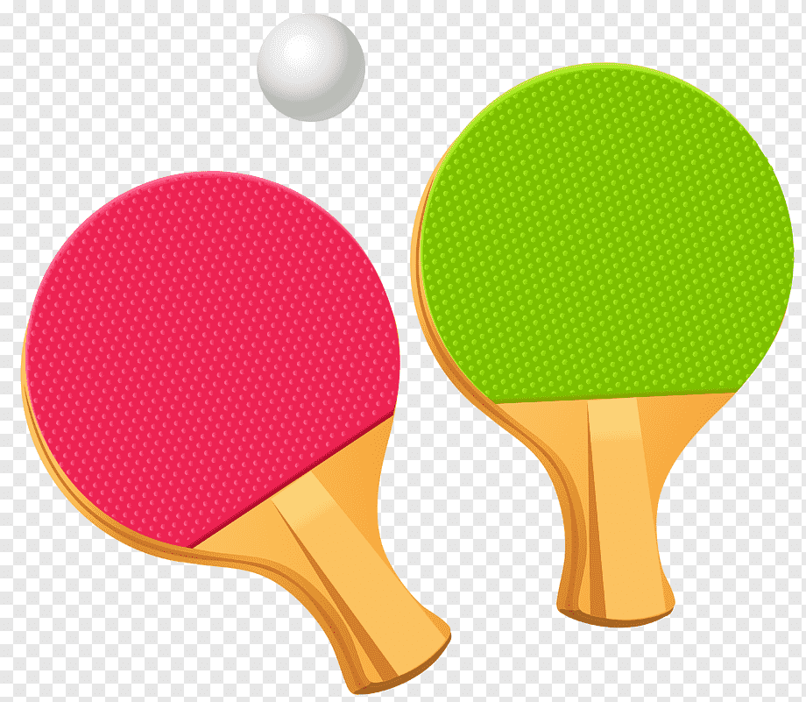

Slide 30
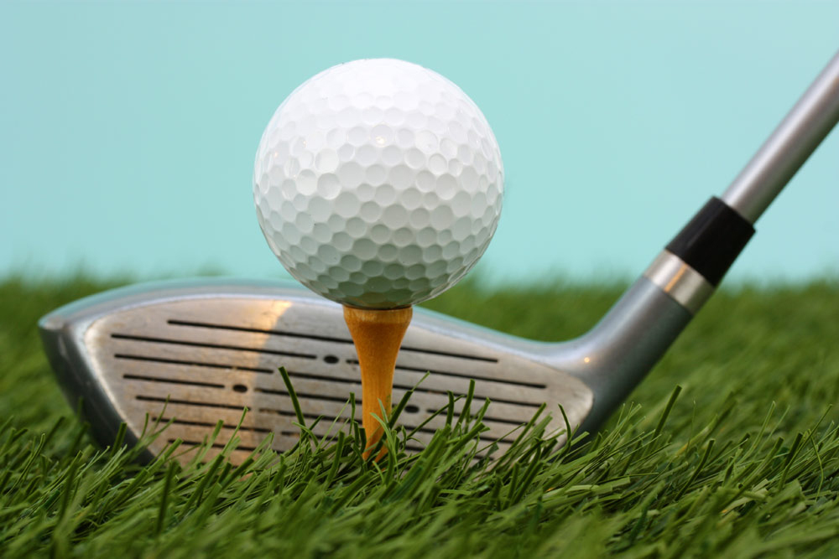

Slide 31
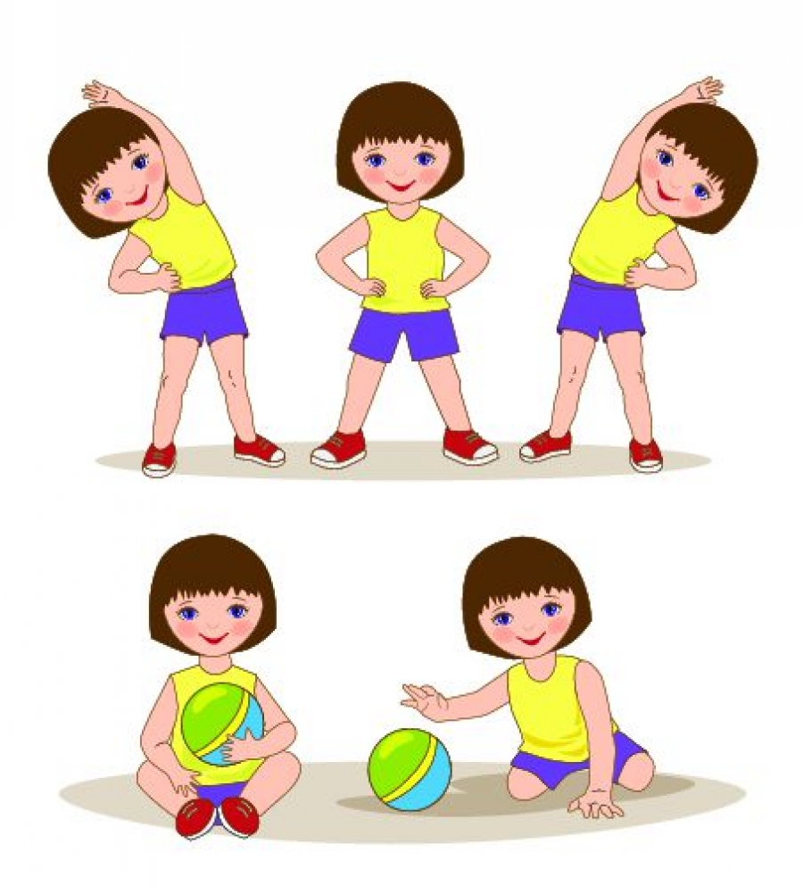

Slide 32
Список источников содержания и иллюстраций:
Алямовская В. Г. Как воспитать здорового ребенка. - М, 2020.
Ковалько, В.И. Азбука физминуток для дошкольников: практические разработки физкультминуток, игровых упражнений, гимнастических комплексов, подвижных игр / В.И Ковалько. – Москва, «ВАКО», 20018, - 35 с.
Левина, С.А. Тухачева, С.И. Физкультминутки: методическое пособие / С.А. Левина, С.И. Тухачева. – Волгоград, «Учитель», 2017, - 68 с.
Нищева, Н.В. Картотека подвижных игр, упражнений, физкультминуток, пальчиковой гимнастики: / Н.В. Нищева. – Санкт –Петербург, «Детство-Прес», 2018,- 64 с.
Интернет источники

